Slide 1
pip / wirtualne środowiska

Slide 2


Menadżer pakietów
infoShareAcademy.com

Slide 3


Menadżer pakietów
Każda aplikacja napisana w języku Python potrzebuje dodatkowych modułów do swojego działania. Takie moduły nazywamy pakietami (ang. packages).
Jeżeli budujemy lokalnie pakiety to Python tworzy katalog
docelowy dla nich nazywany site-packages.

Slide 4
Menadżer pakietów
Według oficjalnej dokumentacji:
site-packages is the target directory of manually built Python packages. When you build and install Python packages from source (using distutils,
probably by executing python setup.py install), you will find the installed
modules in site-packages by default.

Slide 5
Menadżer pakietów
Pakiety umieszaczane są w repozytoriach z których możemy je popierać za pomocą narzędzia pip, które najczęściej jest instalowane razem z Pythonem.
Najpopularniejszym repozytorium pakietów jest:
Python Package Index (w skrócie PyPI) dostępne tutaj.

Slide 6


PIP
infoShareAcademy.com

Slide 7


PIP
pip help | Ogólna pomoc
pip help <polecenie> | Pomoc dotycząca danego polecenia
pip list | Lista zainstalowanych pakietów
pip search <pakiet> | Szukanie pakietu w repyzorium online
pip install <pakiet> | Instalowanie modułu
pip install <pakiet>==<wersja> | Instalowanie modułu o podanej wersji
pip install --user <pakiet> | Instalowanie modułu lokalnie (bez sudo)
pip install –o | Wyświetlenie nieaktualnych pakietów
pip install -U <pakiet> | Aktualizacja pakietu
pip freeze > <plik> | Zapisanie informacji na temat pakietów do pliku
pip install –r <plik> | Instalowanie pakietów według listy z pliku
pip download <pakiet> -d <katalog> | Pobierz pakiet do wskazanego katalogu

Slide 8
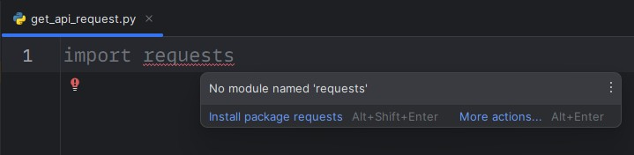
W przypadku korzystania z PyCharm możemy instalować moduły również podczas pracy z kodem.
Wystarczy nacisnąć Alt + Shift + Enter
PIP

Slide 9
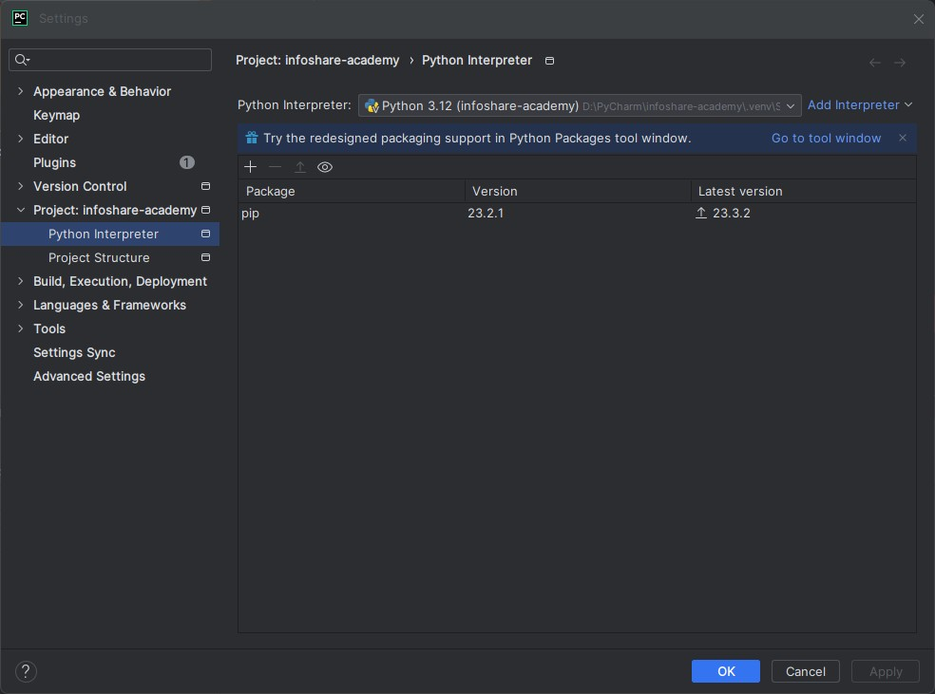
PIP
Możemy również instalować pakiety wewnątrz naszego projektu.
1. Przechodzimy do File -> Settings -> Project -> Project interpreter

Slide 10
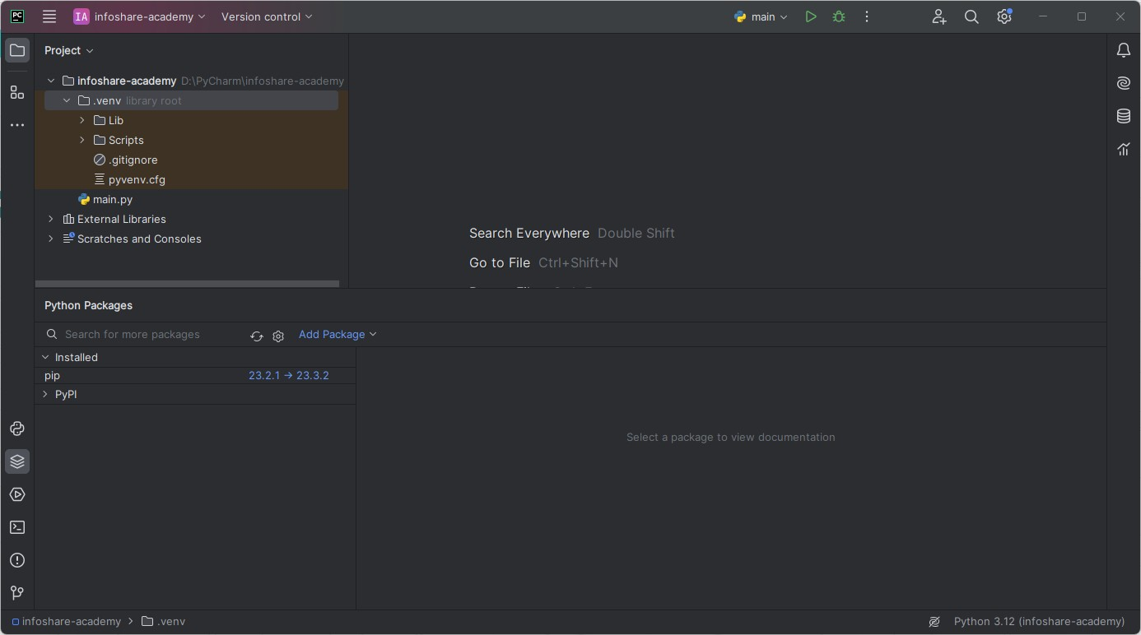
2. Korzystamy z zakładki „Python packages”
PIP

Slide 11
PIP
Skoro menadżer pakietów jest instalowany z każdym Pythonem, to możemy przenosić
nasze pakiety (czyli instalować offline).
W tym celu należy:
mkdir <katalog> | Tworzymy katalog na pakiety
pip download –r requirements.txt -d <katalog> | Pobieramy pakiety do wskazanego katalogu
cp requirements.txt <katalog>/ | Kopiujemy listę pakietów
tar –czvg <archiwum.tar> <katalog> | Tworzymy archiwum
Przenosimy katalog na inną maszynę (najlepiej bez internetu).
tar –xzvf <archiwum.tar> | Wypakowujemy folder
pip install –r <katalog>/requirements.txt \ –-no-index –find-links <nazwa_katalogu> | Zainstaluj pakiety online

Slide 12
Środowiska wirtualne
infoShareAcademy.com

Slide 13
Środowiska wirtualne
Środowiska wirtualne pozwalają nam na uruchomienie równolegle wielu projektów jednocześnie, gdzie każdy z nich będzie posiadał swój zestaw pakietów/modułów.
Do najpopularniejszych narzędzi środowisk wirtualnych należą:
virtualenv (domyślny dla Pythona)
venv (rozwiązane JetBrains)
conda (rozwiązanie od Anaconda)

Slide 14
Środowiska wirtualne
python –m pip install –-user virtualenv | Ogólna pomoc
pythom –m virtualenv | Weryfikacja działania
python –m virtualenv –-help | Wyświetlenie pomocy
Virtualenv powinno być widoczne jako polecenie terminala == można pominąć python -m
virtualenv <ścieżka/do/katalogu> | Tworzenie środowiska w podanym katalogu
<katalog_z_venv>/bin/activate | Aktywacja środowiska
deactivate | Deaktywacja środowiska

Slide 15
Pyenv
infoShareAcademy.com

Slide 16

Pyenv
Pyenv to narzędzie pozwalają nie tylko na zarządzanie pakietami, ale również wersjami Pythona dostępnymi na naszej maszynie! Jego pełna nazwa to: Simple Python Version Management.
Narzędzie ustawia wersje Pythona dostępną w systemie jaką globalną (nie zmieniać!), natomiast użytkownik może w każdej chwili ustawić w wybranym miejscu wersje lokalną.
Więcej informacji możemy znaleźć w repozytorium Github (tak – to
narzędzie open source!)
Pyenv jest dostępny tylko dla systemów Linux/MacOS

Slide 17
Pyenv
pyenv install -l | Lista dostępnych wersji Pythona
pyenv install <wersja> & pyenv rehash | Instalacja wskazanej wersji
pyenv versions | Wyświetl dostępne wersje
pyenv local <wersja> | Ustawienie wersji lokalnej Pythona
pyenv local –unset | Deaktywacja wersji lokalnej
peynv virtualenvs | Lista środowisk wirtualnych
pyenv virtualenv <wersja> <nazwa> | Stworzenie środowiska dla wybranej wersji Pythona
pyenv activate <nazwa> | Aktywacja danego środowiska
pyenv deactivate | Deaktywacja środowiska
pyenv unistall <nazwa> | Usunięcie środowiska

Slide 18
Chcesz nauczyć się więcej?

Slide 19
Chcesz wiedzieć więcej?
Pyenv arcitle by The Real Python
Manage Multiple Python Versions with PyEnv
Oraz jeszcze jedno ciekawe – wykorzystywane m.in. przez firmę Dyson.
Poetry – oficjalna strona
How to Use Poetry in Python to avoid Dependency Hell

Slide 20
Dziękuję za uwagę!

